Slide 1
03. 유틸리티 패키지
1

Slide 2


03. 유틸리티 패키지
1. 단어의 개수 세기
설명
StringTokenizer 클래스를 이용하여 주어진 텍스트 파일의 단어의 개수를 세는 프로그램을 작성하세요.
예제 출력
조건
실습용 텍스트 파일 다운로드 및 파일 입력 (‘throws‘ 키워드 사용 금지)
WitLab 홈페이지 → PPT Reference → ‘3주차 실습용 파일’ → ‘about_jdk.txt’
WordCount Class
void fileRead() : 파일 입력
void countWords() : “공백” 또는 “줄바꿈”으로 구분된 단어의 개수 출력 (StringTokenizer 클래스 이용)
Main Class : WordCount 클래스만 사용
…

Slide 3

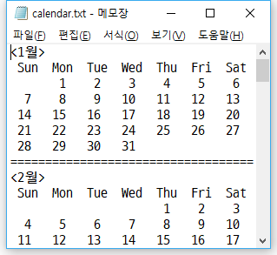
03. 유틸리티 패키지
2. 달력 만들기
설명
LocalDate 클래스를 이용하여 한 해의 달력을 텍스트파일로 생성하는 프로그램을 작성하세요.
예제 출력
조건
CalendarWriter Class
String getMonthCalendar(int y, int m) : y년 m월의 달력을 String으로 반환
void inputYear() : 사용자 입력 받아 연도 저장
void writeCalendar(String path) : 해당 연도의 달력을 경로 path에 텍스트파일로 저장 (‘throws‘ 키워드 사용 금지)
Main Class : CaelendarWriter 클래스만 사용

Slide 4

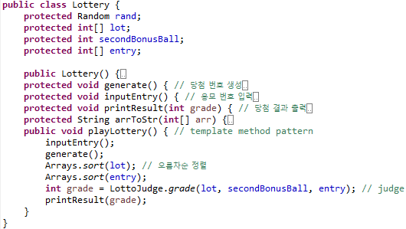

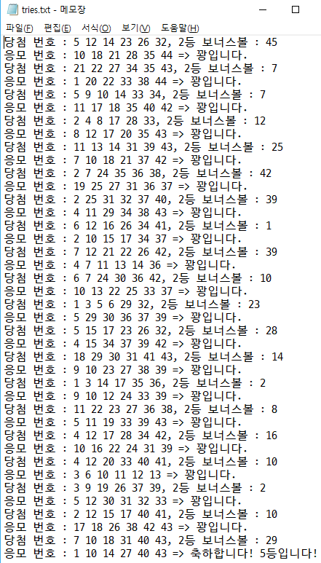

03. 유틸리티 패키지
3. 로또 추첨기
설명
로또 추첨을 구현하고, 응모 기록을 tries.txt에, 특별히 5등 이상은 wins.txt 파일에 기록하는 프로그램을 작성하세요.
예제 출력 (console)
로또 규칙
1등 : 6개 일치
2등 : 5개 번호 + 2등 보너스볼 일치
3등 : 5개 일치
4등 : 4개 일치
5등 : 3개 일치
조건
Lottery Class
LottoJudge Class
int grade(int[] lot, int second, int[] entry) : 당첨번호와 응모번호를 전달하면 등수 반환
Main Class : Lottery 클래스만 사용
…
예제 출력 (file)
…

